Slide 1
Tìm hiểu lập trình web bằng python
GVHD: Nguyễn Thị Lương
SVTH:
1812864 – Huỳnh Văn Trung
1812835 – Đinh Bá Thái Sơn

Slide 2
Nội dung chính
01
Mục tiêu đề tài
02
Công nghệ sử dụng
03
Phân tích và xây dựng ứng dụng web
04
Giao diện và chức năng đã làm
05
Hướng phát triển

Slide 3
Mục tiêu đề tài
Dạy kỹ năng lập trình web
Tìm hiểu lập trình bằng ngôn ngữ Python cơ bản
Giúp cho những bạn muốn tìm hiểu một trong những hướng phát triển của Python ở lĩnh vực lập trình website.
1

Slide 4







2 Công nghệ sử dụng

Slide 5

2 Công nghệ sử dụng
Python được nhiều công ty lớn sử dụng để lập trình web
Chuyển mọi thứ phức tạp thành đơn giản
Tiết kiệm thời gian phát triển web
Tận dụng khả năng bảo mật
Hệ thống hiệu quả và có thể mở rộng

Slide 6

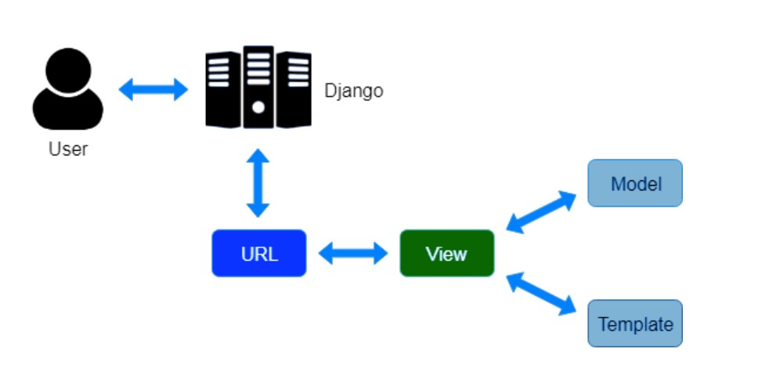
2 Công nghệ sử dụng
Django là một framework bậc cao của Python có thể thúc đẩy việc phát triển phần mềm thần tốc và clean, thiết kế thực dụng.
Sử dụng mô hình MVT:

Slide 7
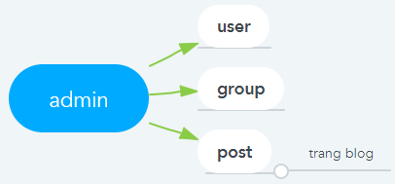
3 Phân tích và xây dựng ứng dụng web

Slide 8
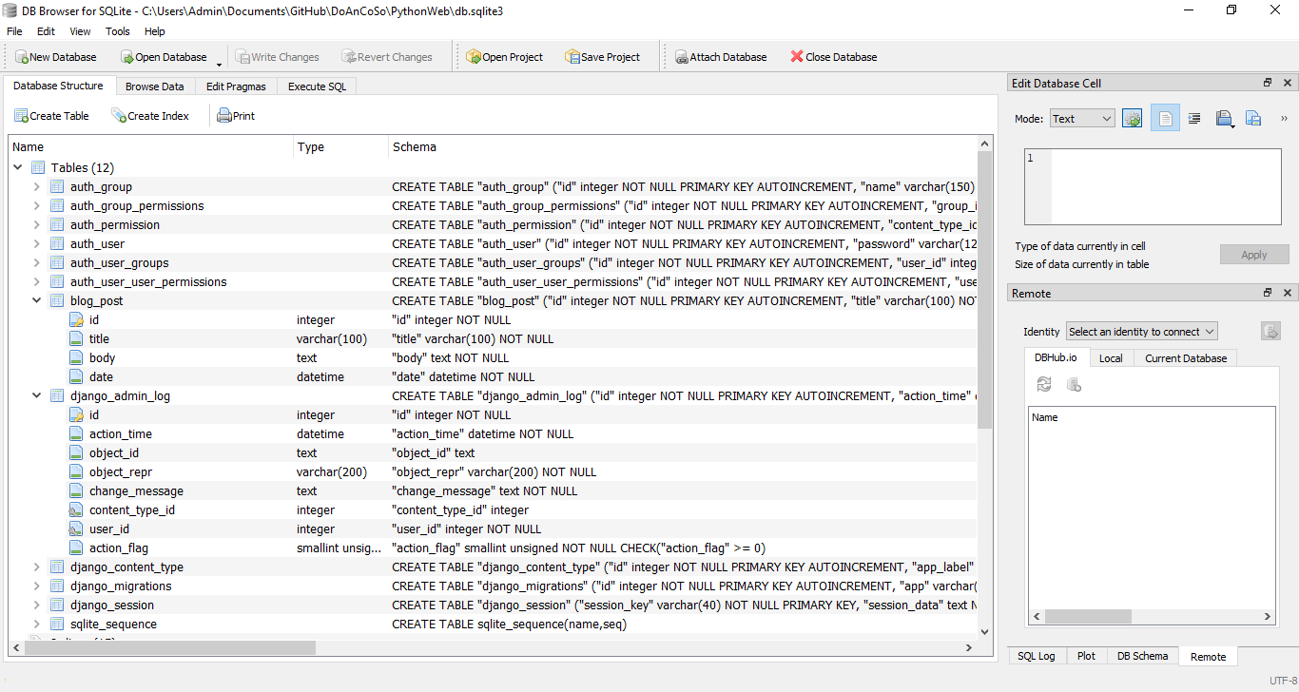
3 Phân tích và xây dựng ứng dụng web

Slide 9
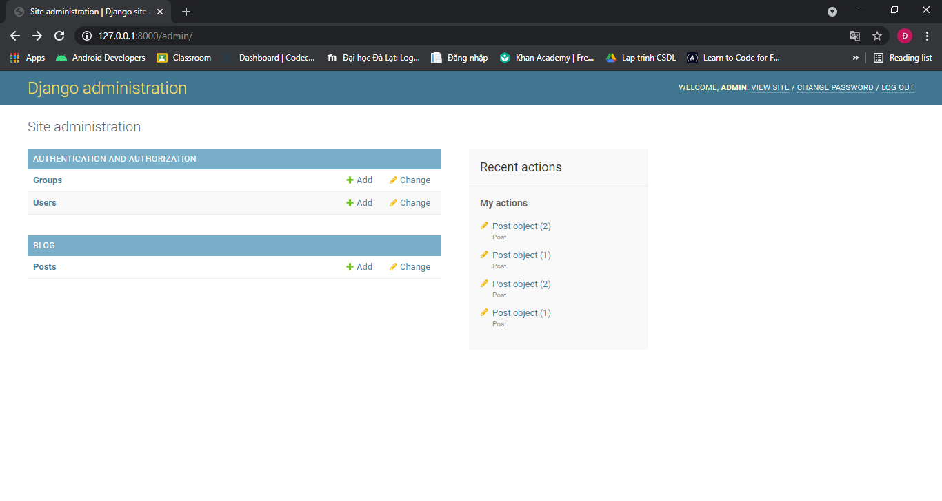
4 Giao diện và chức năng đã làm

Slide 10
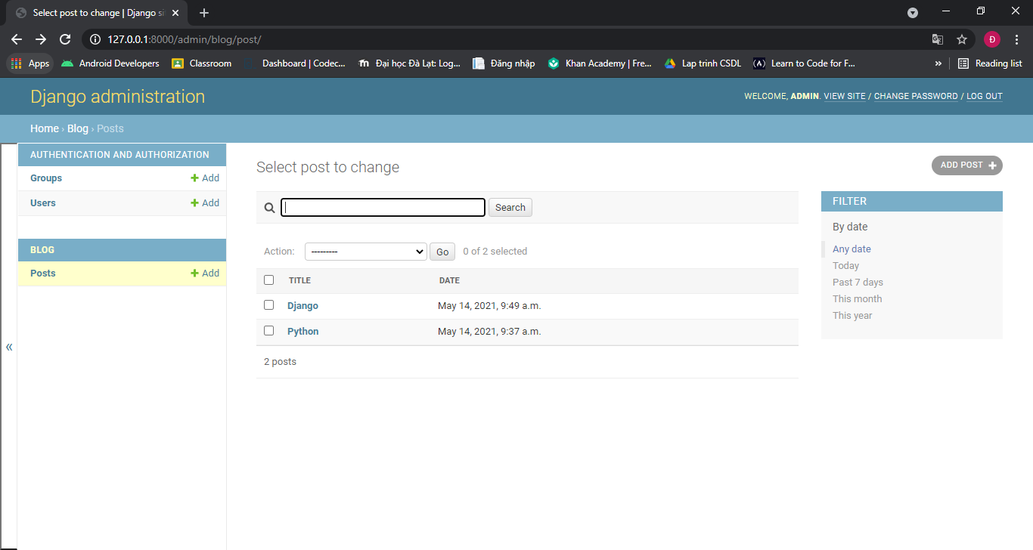
4 Giao diện và chức năng đã làm

Slide 11
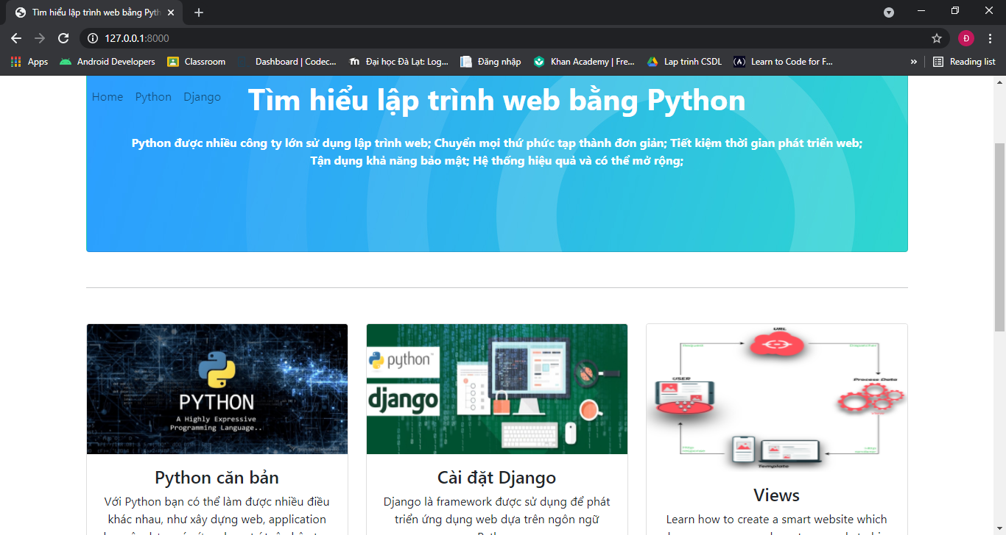
4 Giao diện và chức năng đã làm

Slide 12
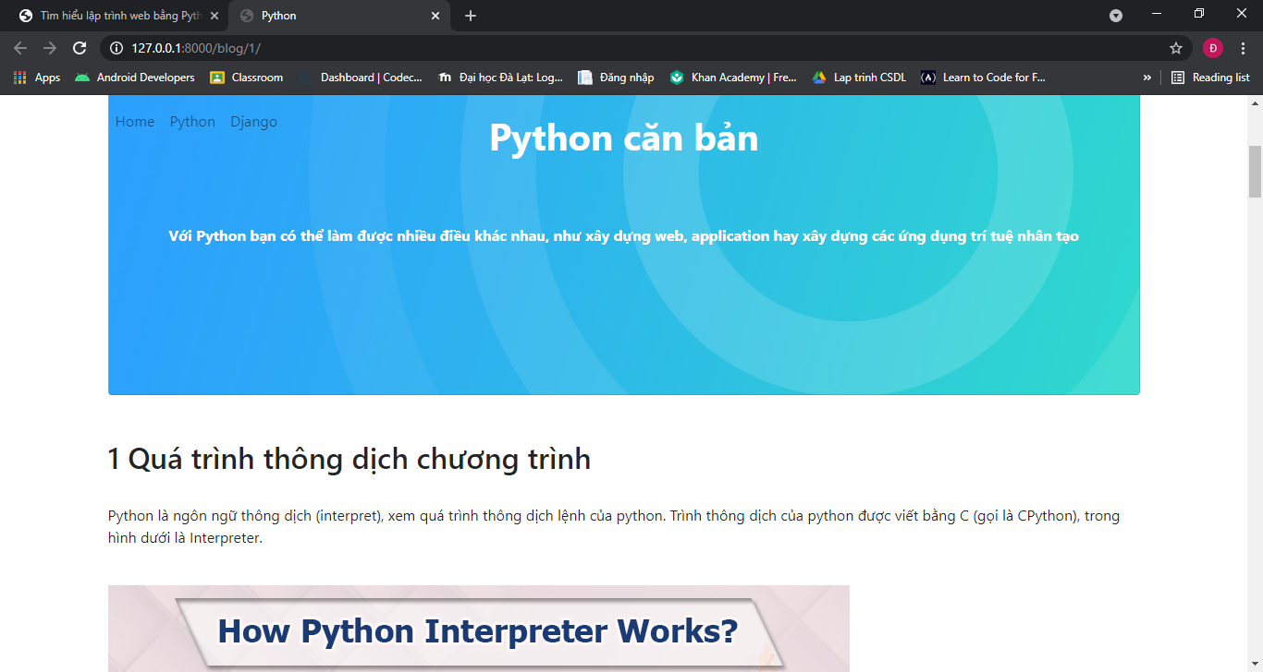
4 Giao diện và chức năng đã làm

Slide 13
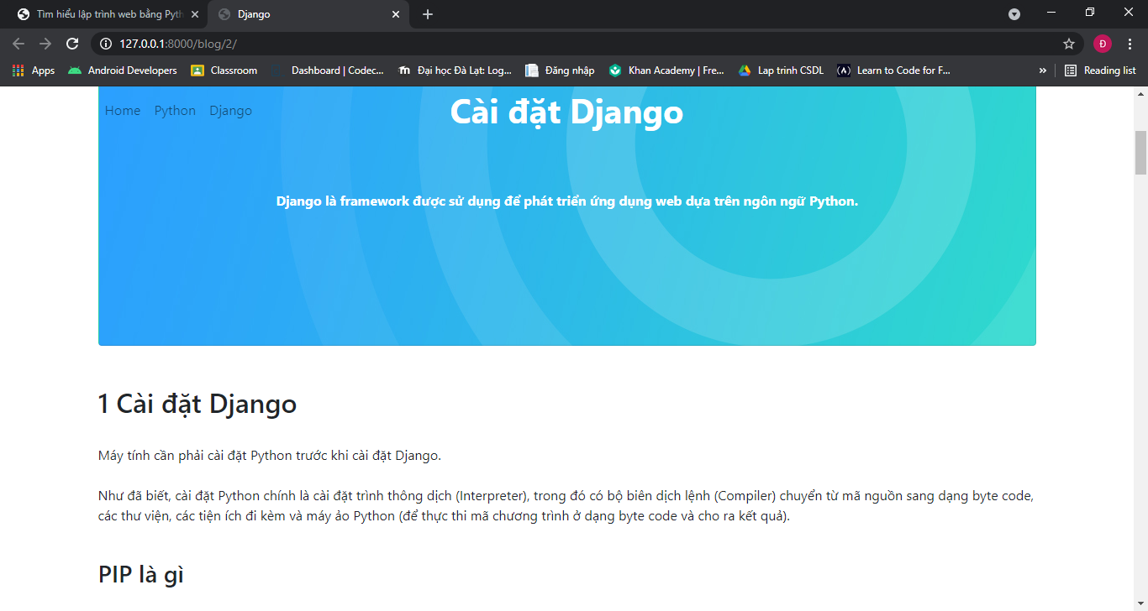
4 Giao diện và chức năng đã làm

Slide 14
4 Giao diện và chức năng đã làm
Chức năng đã làm:
Thêm, cập nhật, xóa bài blog đã đăng
Hiển thị thông tin và nội dung bài blog đã đăng

Slide 15
05 Hướng phát triển
Loại bỏ Hardcoded trong Python Django
Upload File
Tạo Form đăng ký tài khoản User
Xử lý bình luận bài viết
Hoàn thành hết những bài viết còn thiếu

Slide 16
Cảm ơn thầy cô và các bạn đã lắng nghe

